Slide 1
MusicVoting
Aigner, Muratspahic, Schauflinger

Slide 2
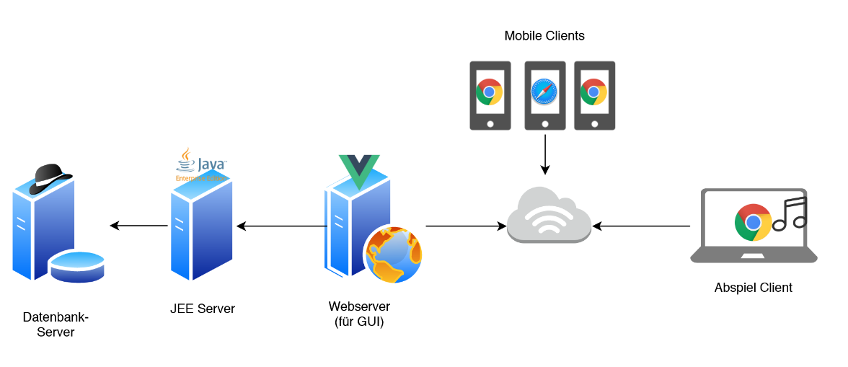
Technologien
Jakarta EE
Derby DB
HTML5
CSS
JavaScript
VueJS
Docker

Slide 3
Technische Schwachstellen
Suche beschränkt, da nur ein lokaler Ordner mit bestimmten mp3 – files zur Verfügung steht
Probleme beim Abspielen bei Firefox (wahrscheinlich nicht lösbar)
Sicherheit noch ausbaufähig!
Continious Integration wichtig

Slide 4
Aufgaben:
IP-Adressen loggen
Filter einbauen (nur Lieder (category, schauen ob im Titel official steht))
Eventuell ausgewählte Lieder speichern (wie Telefonbuch und die dann als Admin bearbeitbar bzw. Lieder löschbar machen)
Standardlieder, falls keiner Lieder hinzufügt (Autoplay)
Events schreiben (Was passiert wenn das Lied endet? Wenn das Lied nicht abspielbar ist?)

Slide 5
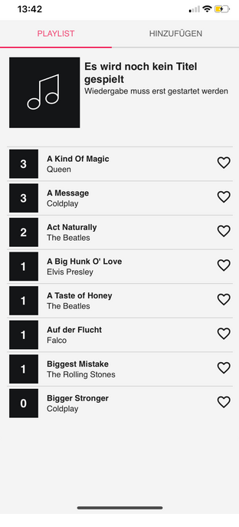
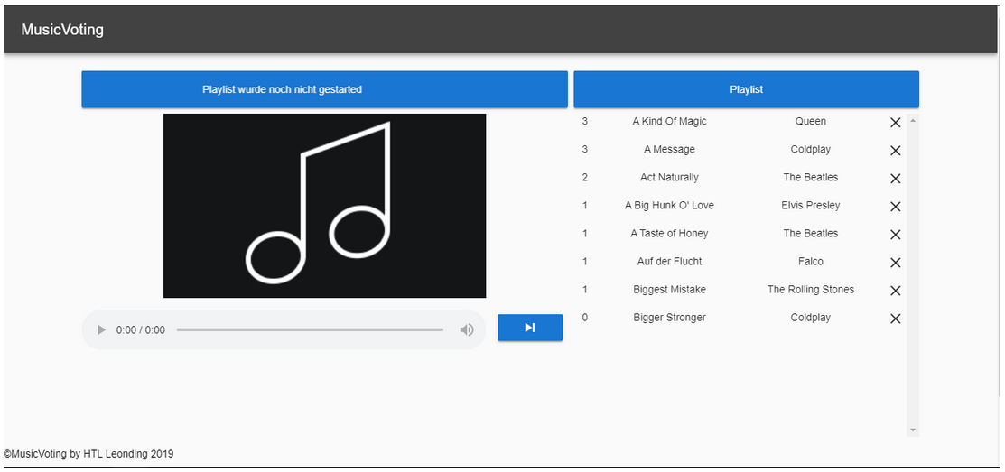
Design

Slide 6
Design - Schwachstellen
Keine ansprechende Oberfläche
Nicht stimmig
minimalistisch

Slide 7
Aufgaben:
Für Nutzer ansprechender machen
Animation, wenn sich die Ordnung in der Playlist ändert, interessanter gestalten. Zurzeit Standard Animation von VueJS, nicht schlecht aber nicht spannend
Suchleiste und Playlist auf eine Seite bringen, keine zwei Tabs
Design moderner und stimmiger machen

